Slide 1
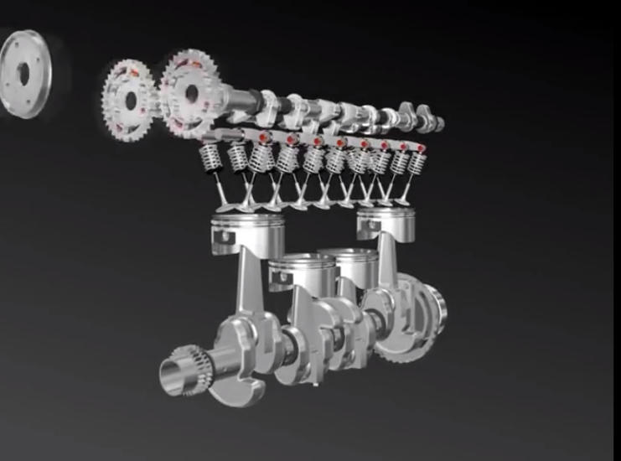




规则引擎
智
云
网
端
字幕：“端、网、云、智”四位一体体系中，智能规则引擎是“智”的驱动核心。

Slide 2





智能环境污染预警
智能监测质量控制
智能检测结果审计
智能仪器远程诊断
字幕：可组合扩展的多种功能，适应多种应用场景

Slide 3
提前3天预警
字幕：环境污染事先预测预判，被动处置逐步转变为主动防治

Slide 4







耗材库存
样品退样
账单报警
方案变更
仪器检定
1
2
字幕：对过程质量进行控制:检测值超标报警，项目进度管控，方案变更，样品退样，仪器检定,账单报警等

Slide 5
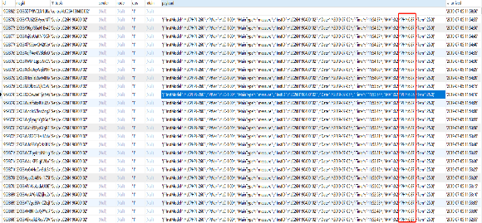

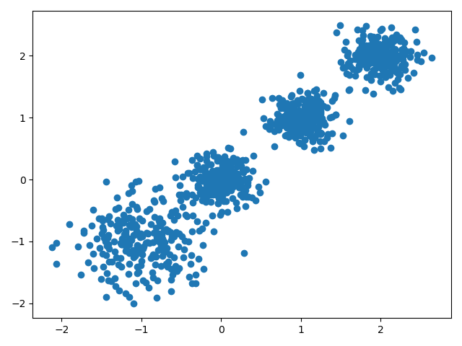
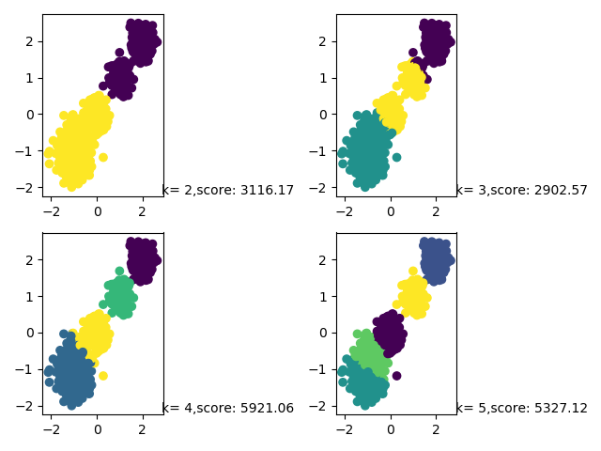
结果审计
国标规范
数据省查
步骤省查
行业标准
报表统计
原始操作记录
聚合分析结果
原始数据
字幕：对结果进行智能分析反馈，对标国标，行标自检自查

Slide 6
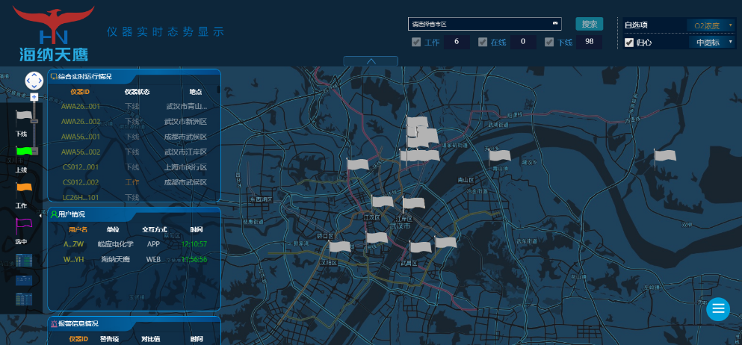
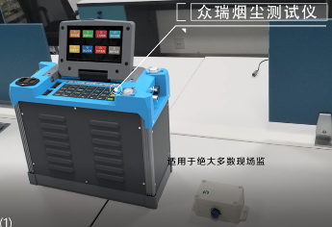

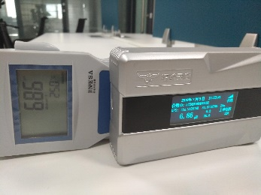


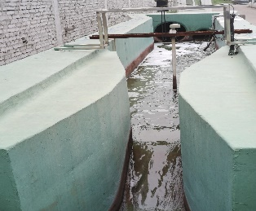


仪器固有缺陷
硬件
软件
折旧度
仪器操控问题
参数设定
操作规范性问题
字幕：远程实时监控仪器状态，对设备使用故障进行自动诊断，故障自动上报，方便维护，改进生产。

Slide 7


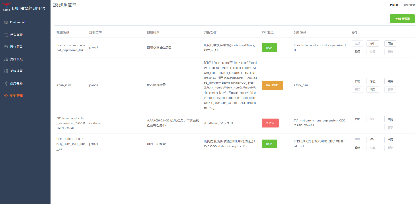
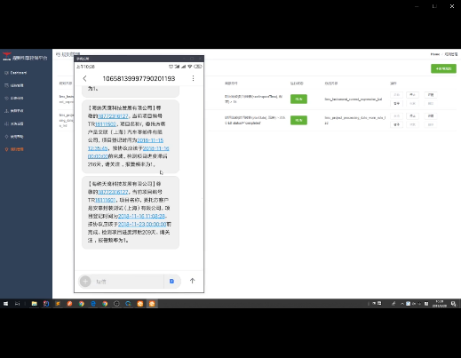


PASUE
STOP
RESUME
RUN
运行结果多种推送
运行可控制
规则可添加扩展
报表统计
字幕：规则引擎的运行可控，管理简便；运行结果可多种形式的推送，广播。

Slide 8


讨论
总结
更新
化学分析
仪器售后
LIMS系统
字幕：聚合环境监测各细分领域众多专家经验

Slide 9
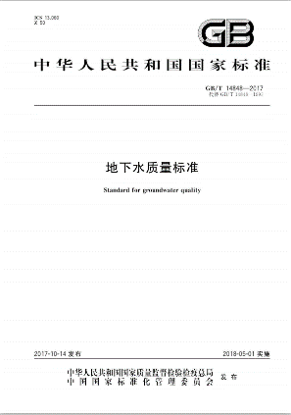
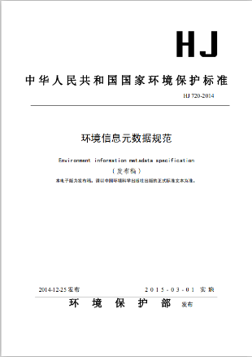
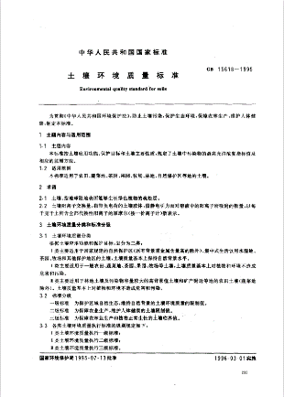
规则集合
国家规范
检测标准
信息标准
实践经验
采集步骤
行业规范
信息
字幕：集合环境监测相关国家和行业标准、规范

Slide 10
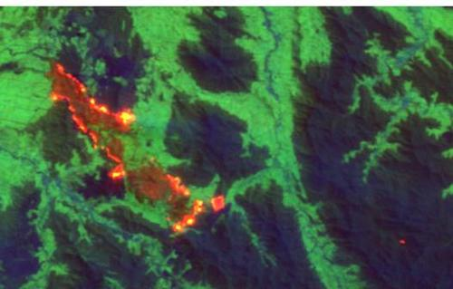
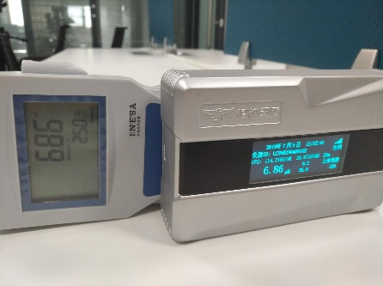
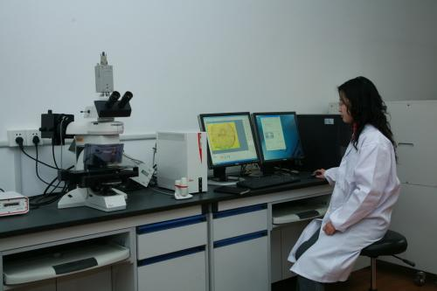

字幕：融合环境监测相关先进技术、科学方法

Slide 11

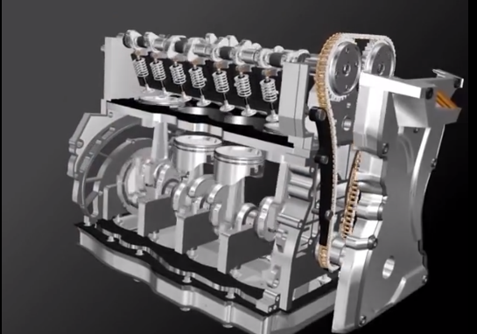


每个专家的技术打造发动机的一部分，打造完成，显示整体发送机
资格资历
技术方向
获得成果
字幕：由具备20年监测安防实践的技术团队精心打造

Slide 12

大事件二
2009
新业务
大事件三
2019
从业人员经验积累 向数据智能方向转化
创立
1999
成果一
大事件一
成果二
获取荣誉
字幕：智能规则引擎，以崂应30年环境监测行业经验作支持

Slide 13

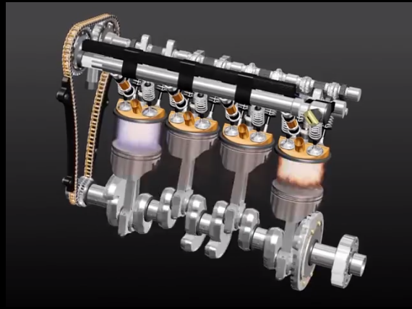
字幕：将“知识”，“经验”，“标准”转化为实用规则，专业技术团队打造高效引擎

Slide 14
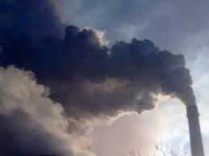


耗材库存
方案变更
样品退样
仪器检定
账单报警
1
2
字幕：对过程质量进行控制:检测值超标报警，项目进度管控，方案变更，样品退样，仪器检定,账单报警等

Slide 15
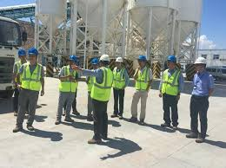
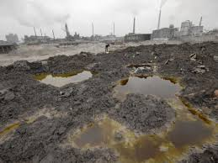

样品退样
方案变更
耗材库存
1
2
字幕：对过程质量进行控制；检测值超标报警，项目进度管控，等

Slide 16
字幕：对结果进行智能分析反馈，对标国标，行标自检自查

